Slide 1

RELATÓRIO DE ATIVIDADES
1º QUADRIMESTRE/2025
JANEIRO - ABRIL

Slide 2
Diretoria Executiva
Janeiro – Abril 2025
Conselho Fiscal
Janeiro – Abril 2025
Ediane Mance
Marcia Regina Rossi
Manoel Soares
Tatiane Pereira Sabaini Azevedo
Marcia Fernandes de Carvalho
Presidente: Fabio de Mello
Vice-presidente: André Luis Campitelli
Diretora administrativa: Bruna Cristina Markevicz
Diretora financeira: Adriane da Silva Jorge Carvalho

Slide 3
Conselho Consultivo
Janeiro – Abril 2025
PRESIDENTES DE CRESEMS
1ª Região de Saúde: Michele Straub
2ª Região de Saúde: Nice Andréia de Moraes Almeida Lara
3ª Região de Saúde: Andreia Cristina Silva
4ª Região de Saúde: Ismary Lianes Casanas
5ª Região de Saúde: Cheila Pecheka Ribeiro de Jesus
6ª Região de Saúde: Daiane Metka Ribeiro
7ª Região de Saúde: Aran Klein Fernandes
8ª Região de Saúde: Simoni Pilz Sphor
9ª Região de Saúde: Rosangela Fiametti Zancett
10ª Região de Saúde: Débora Nádia Pilati Vidor
11ª Região de Saúde: Marcelo Francisco de Matos
12ª Região de Saúde: Alethéia Patrícia Bush
13ª Região de Saúde: Neilson Etanio de Sousa
14ª Região de Saúde: Andréia Martins de Souza Vilar
15ª Região de Saúde: Antonio Carlos Figueiredo Nardi
16ª Região de Saúde: José de Andrade
17ª Região de Saúde: Cláudio Miguel Ferreira
18ª Região de Saúde: Emanuele Antonia Chede Subtil
19ª Região de Saúde: Odair de Oliveira
20ª Região de Saúde: Marciane Maria Specht
21ª Região de Saúde: Luiz Vantuil Ajuz
22ª Região de Saúde: Claudinei Batista de Jesus

Slide 4
Equipe administrativa e técnica
Janeiro – Abril 2025
Apoiadores Regionais
1ª Região de Saúde: Luna Rezende Machado de Sousa
2ª Região de Saúde: Gabriel Modesto de Oliveira
3ª Região de Saúde: Marcos Cetra Piva
4ª Região de Saúde: Marcieli Adelaine Pereira Ferreira
5ª Região de Saúde: Keullin Cristian Oliboni
6ª Região de Saúde: Fernanda Rosilda Loth Braciak
7ª Região de Saúde: Mateus Magri
8ª Região de Saúde: Nadiane Schlosser
9ª Região de Saúde: Carlos Guilherme Meister Arenhart
10ª Região de Saúde: Jéssica Kehrig Fernandes
11ª Região de Saúde: Ellen Alessandra de Souza Jesus
12ª Região de Saúde: Regina Vasconcelos Ulian Peron
13ª Região de Saúde: Marcia Vicentina Ricardo Benedet
14ª Região de Saúde: Priscila Aparecida Lunardon Godoy Cavenaghi
15ª Região de Saúde: Mauro Sérgio de Araújo
16ª Região de Saúde: Juliana Ferreira Canassa Campitelli
17ª Região de Saúde: Rodrigo Luiz Brassarotto Luppi
18ª Região de Saúde: Eloa Baptistone Wada Helbel
19ª Região de Saúde: Wagner Mancuso Faria
20ª Região de Saúde: Andreia Bento Maria Scudeller
21ª Região de Saúde: Francisco Leônidas Carneiro Junior
22ª Região de Saúde: Luis Fernando Novais
Secretaria Executiva: Leila Cristina Pilonetto
Assessoria Jurídica: Ricardo Camargo
Assessoria Contábil: Thiago Borges
Coordenação Administrativa: Edilcelli Oliveira Pendraki
Técnico Administrativo: Marilene Aparecida Ferreira Bento
Coordenação Técnica: Marina Sidineia Ricardo Martins
Assessoria Técnica: Carla Daniele de Oliveira
Assessoria Técnica: João Felipe Marques da Silva
Coordenação de Apoio: Giorgia Regina Luchese

Slide 5

Missão
O Cosems tem por finalidade lutar pelo fortalecimento e autonomia dos municípios na área da saúde.
Visão
Ser uma entidade modelo no país pela sua organização e funcionamento, sendo interlocutor e suporte dos gestores municipais nas políticas públicas de saúde no estado do Paraná.
Valores
Ética, transparência, comprometimento, qualidade e solidariedade.

Slide 6

APRESENTAÇÃO
O primeiro quadrimestre de 2025 foi intenso e marcado por várias pautas importantes.
Iniciamos o ano com o acolhimento dos novos gestores municipais. De maneira inovadora, o acolhimento foi realizado nas regiões de saúde pelos apoiadores em parceria com as regionais de saúde, buscando a formação de vínculos, o olhar para o território e a potencialização da adesão e participação dos secretários e secretárias ~municipais de saúde. Os encontros regionais foram preparados com muito cuidado, tendo como suporte técnico e metodológico as orientações das coordenações de apoio e técnica e das assessorias técnicas. A palestra do Presidente do Conasems na 1ª Assembleia do Cosems de 2025 fechou com louvor esta proposta de bem receber os gestores e provocou-os a uma gestão comprometida com o SUS e com o território na medida de sua participação nos espaços de governança

Slide 7
APRESENTAÇÃO
Outra pauta importante nestes primeiros meses do ano foi a Política Nacional de Atenção Especializada, principalmente o Programa Mais Especialistas. Foram oficinas de trabalho com a equipe e nas regiões de saúde, inúmeras reuniões com a Secretaria de Estado da Saúde e nos espaços de governança regional, formação dos Comitês Gestores Macrorregionais, entre outras ações articuladas entre estado e municípios, por meio do Cosems-PR. A PNAES foi, sem dúvida, uma das principais agendas destes primeiros 4 meses.
Esteve também em foco o Programa Saúde Digital, com a construção de Planos Macrorregionais elaborados de forma ascendente e com forte articulação do Cosems para garantir esse processo. Além da construção dos planos, foram realizadas oficinas internas (com a equipe do Cosems) e também das macrorregiões e regiões de saúde, bem como encontros estaduais.

Slide 8
APRESENTAÇÃO
Com o início de um novo ciclo de gestão, as Oficinas de Instrumentos de Gestão foram intensificadas nas regiões de saúde, garantindo orientações precisas e respeitando os prazos da gestão para a elaboração e apresentação desses documentos.
Nesta toada, as Conferências Municipais de Saúde foram outro tema em voga. Foram realizadas discussões acerca da temporalidade para a realização desses eventos, respeitando o início de um novo mandato nos municípios. Diante de realidades diversas, criadas pelas leis municipais, o tema exigiu formação da equipe em encontros remotos e orientações nos territórios.

Slide 9
APRESENTAÇÃO
Um dos movimentos mais importantes do Cosems nestes primeiros meses foi o processo de seleção de experiências exitosas para a participação na 20ª Mostra “Brasil, Aqui tem SUS” que será realizada em junho durante o Congresso do Conasems.
Todas as regiões de saúde, a partir dos respectivos Cresems, foram convidadas a criar seus Regulamentos Próprios e garantir (a depender do número de municípios da região) ao menos um trabalho que a representasse. Foram 18 Mostras Regionais de Experiências Exitosas, 1 Mostra on-line e 3 processos de seleção remota a partir da leitura de resumos. O resultado: 503 experiências inscritas, 47 selecionadas nas modalidades I (experiências dos municípios) e II (experiências do Cosems).

Slide 10
APRESENTAÇÃO
A equipe também sofreu alterações nestes primeiros meses. Foram realizados dois processos de seleção de apoiadores e um processo de seleção de assessores técnicos. Esse movimento contou com apoio direto da diretoria e de Cosems parceiros, dando transparência e idoneidade às contratações dos membros da equipe técnica.
Em meio a todos esses assuntos citados, não deixamos em nenhum momento e, apesar das agendas pesadas, de tratar dos nossos assuntos de rotina: orientações sobre as políticas de saúde e seus regramentos, sobre formação de equipes como o curso dos ACS e ACE, sobre o acesso de gestores aos sistemas de informação do Ministério da Saúde, sobre a Rede Alyne, Financiamento da APS, Piso da Enfermagem, integração RNDS, PAC Saúde e tantos outros que demandaram e continuarão demandando foco, atenção e dedicação dos apoiadores tanto para estudar, quanto para subsidiar os gestores.

Slide 11
APRESENTAÇÃO
A Rede Conasems-Cosems, da qual fazemos parte, foi um importante agente no direcionamento de todas essas pautas. Pelo olhar do Conasems, do Ministério da Saúde e do Hospital A Beneficência Portuguesa a Estratégia Apoiadores (apoiadores regionais) é orientada quanto às pautas nacionais, sem perder o foco no território e suas realidades.
Esse documento contabiliza ações que vinculadas às diretrizes e objetivos do Plano de Trabalho do Cosems. Diz respeito à prestação de contas do trabalho de uma equipe dedicada e comprometida com os princípios do SUS e com a gestão municipal. Foi construído a partir da leitura de relatórios dos apoiadores e da observação dos temas trabalhados e discutidos nos espaços de formação da equipe.

Slide 12
Diretrizes
Educação na Saúde
Apoio Institucional
Tem como objetivo promover e estimular a Educação na Saúde com vistas à qualificação da atenção e gestão do SUS para gestores, equipes técnicas municipais, equipe Cosems.
Agenda permanente dos apoiadores, tem como objetivo realizar o apoio institucional aos gestores visando o fortalecimento da governança regional.
Gestão Colegiada
Gestão Organizacional
Visa efetivar a participação dos membros da diretoria executiva, conselho fiscal, conselho consultivo e equipe técnica do Cosems, bem como dos demais gestores municipais de saúde, nas instâncias de articulação interfederativa e interinstitucional com garantia de decisão colegiada do Cosems-PR e; aproximar os gestores da instituição e estimular o sentimento de pertencimento e; fomentar e articular discussões sobre a RAS considerando as necessidades dos municípios (estes últimos inseridos na Programação 2024).
Busca atender as finalidades previstas no estatuto do Cosems-PR, para o pleno funcionamento da entidade, como interlocutora e suporte na busca pelo fortalecimento e autonomia dos municípios, bem como garantir a organização e transparência nas ações da instituição, bem como imprimir maior qualidade aos serviços prestados.

Slide 13
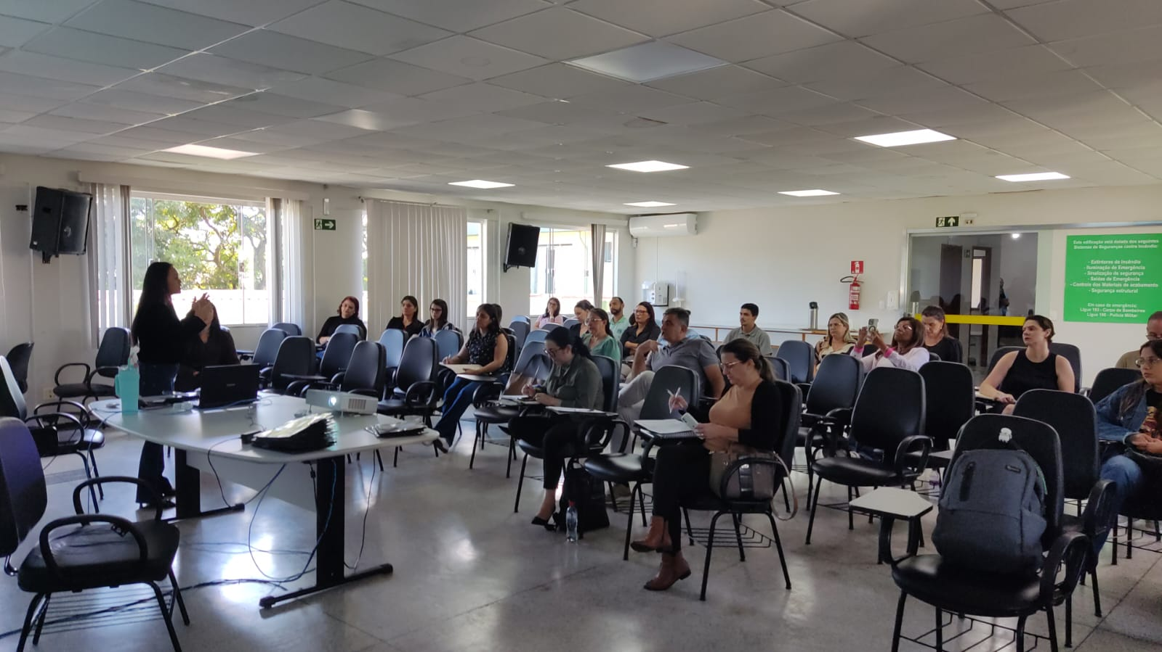
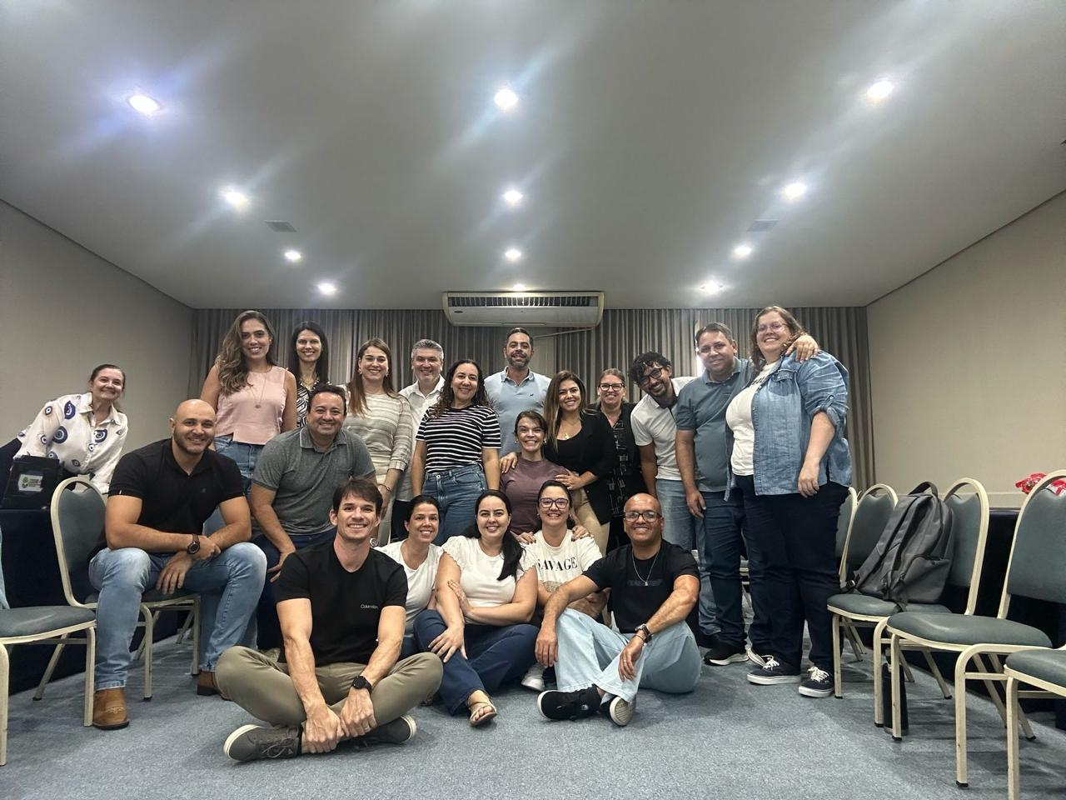
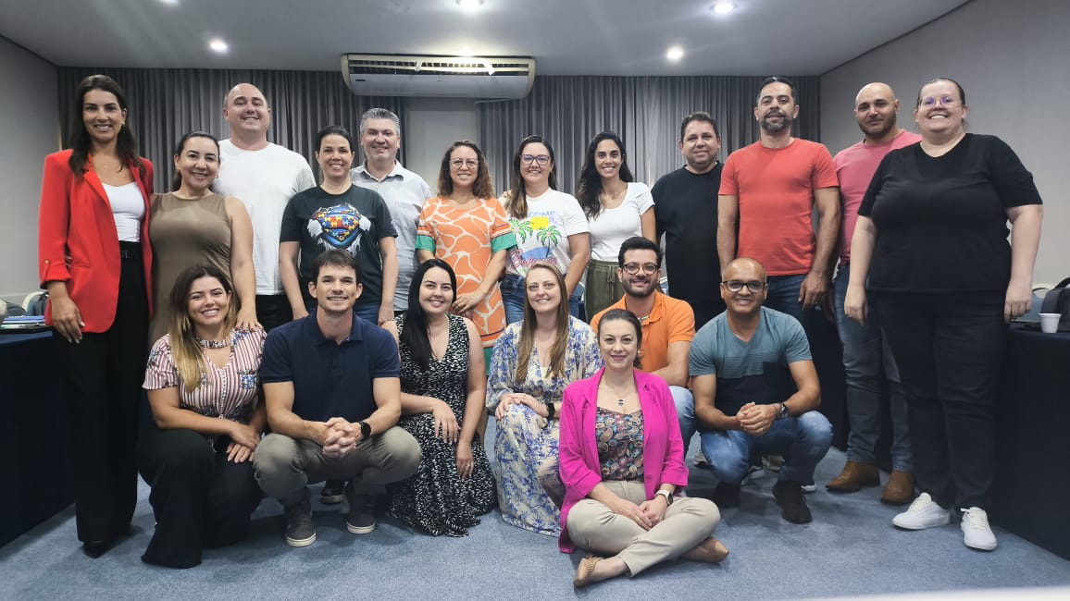
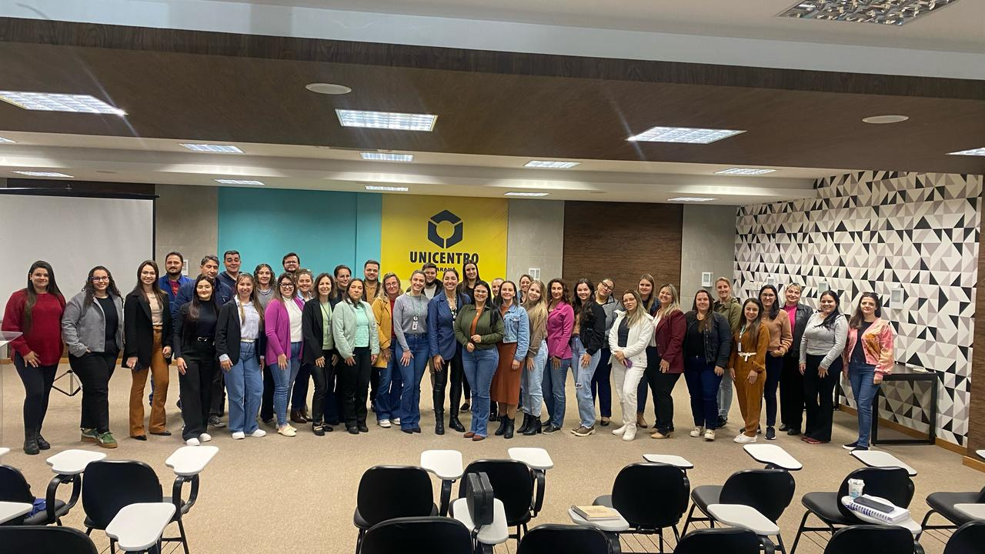
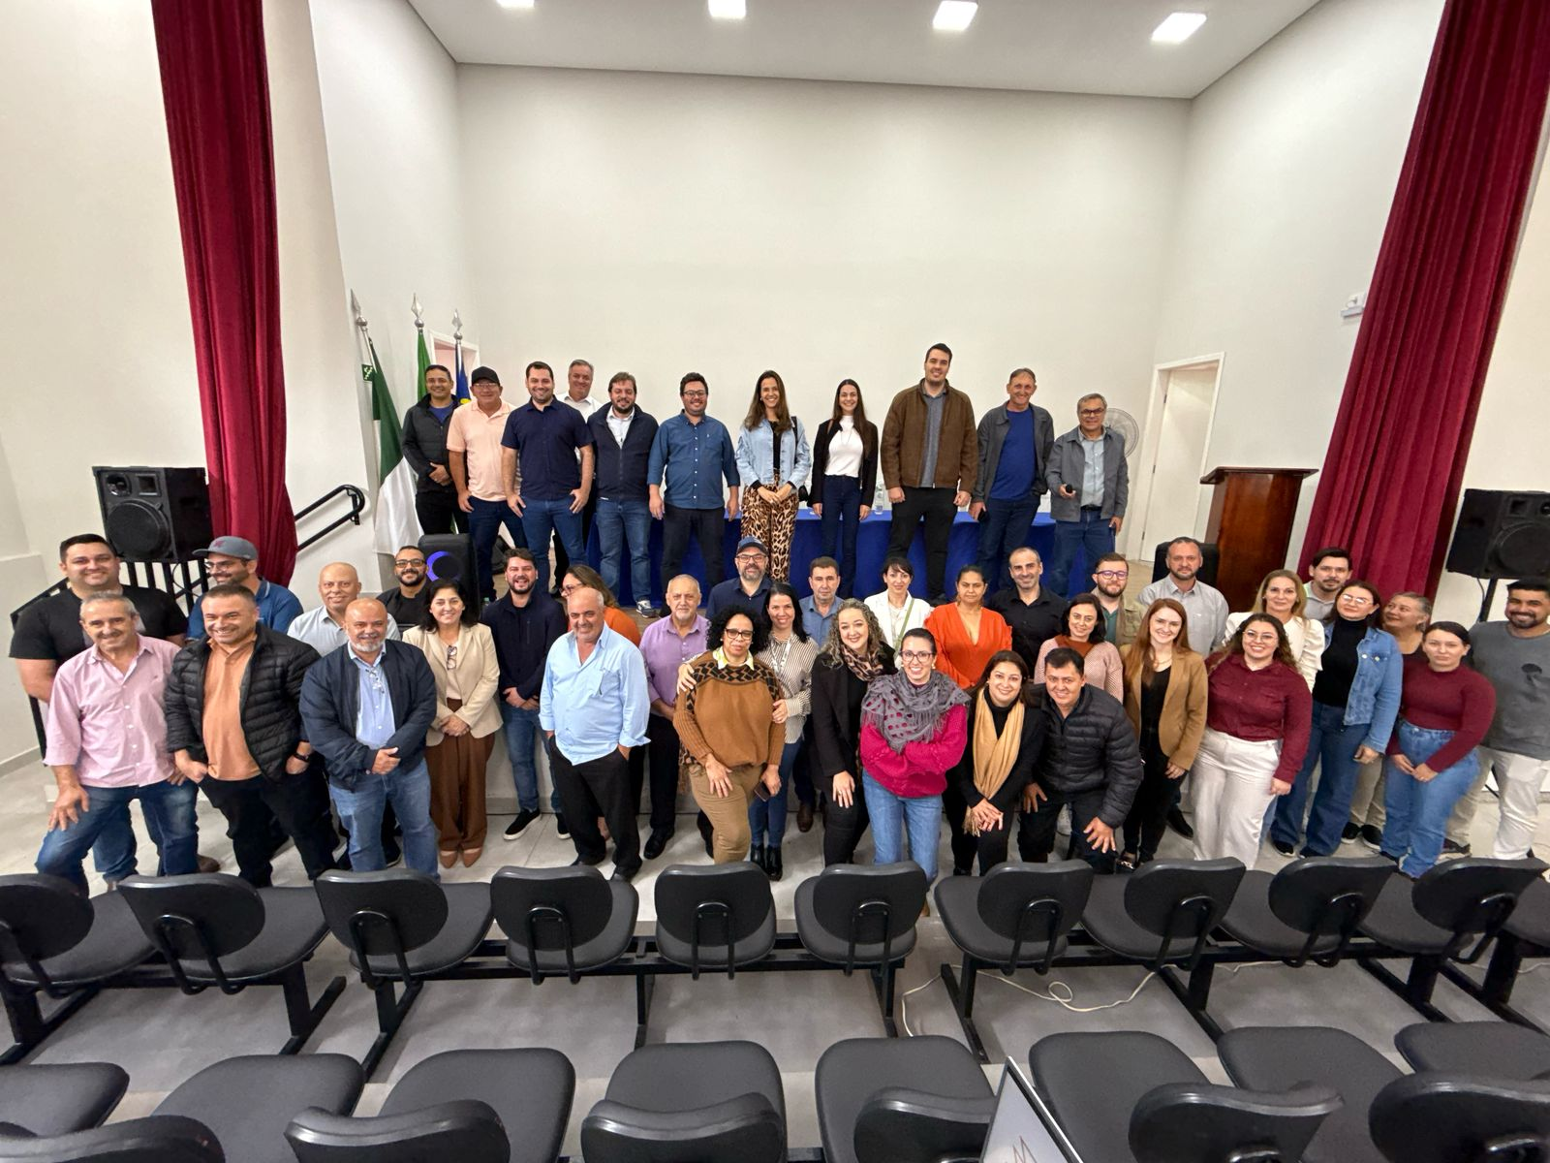
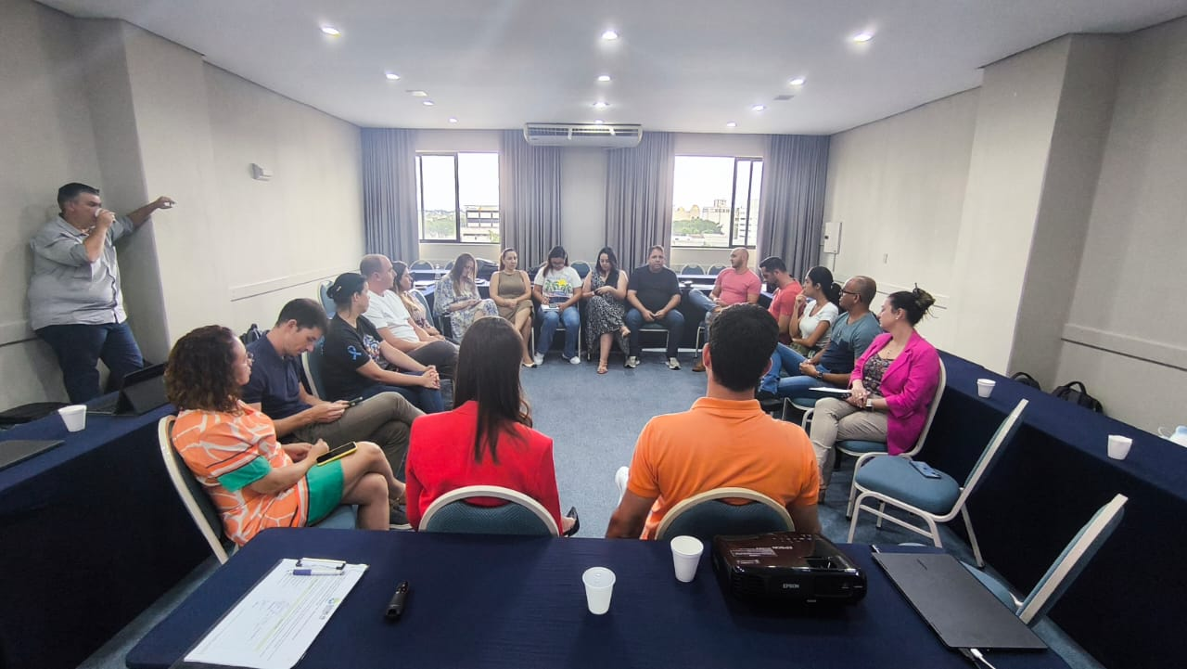
Educação na Saúde
Foram contabilizadas 1007 registros de participações dos membros da equipe técnica em ações como: atividades educativas dirigidas à equipe Cosems, gestores e equipes técnicas municipais, por meio de oficinas, reuniões temáticas e outros encontros.

Slide 14
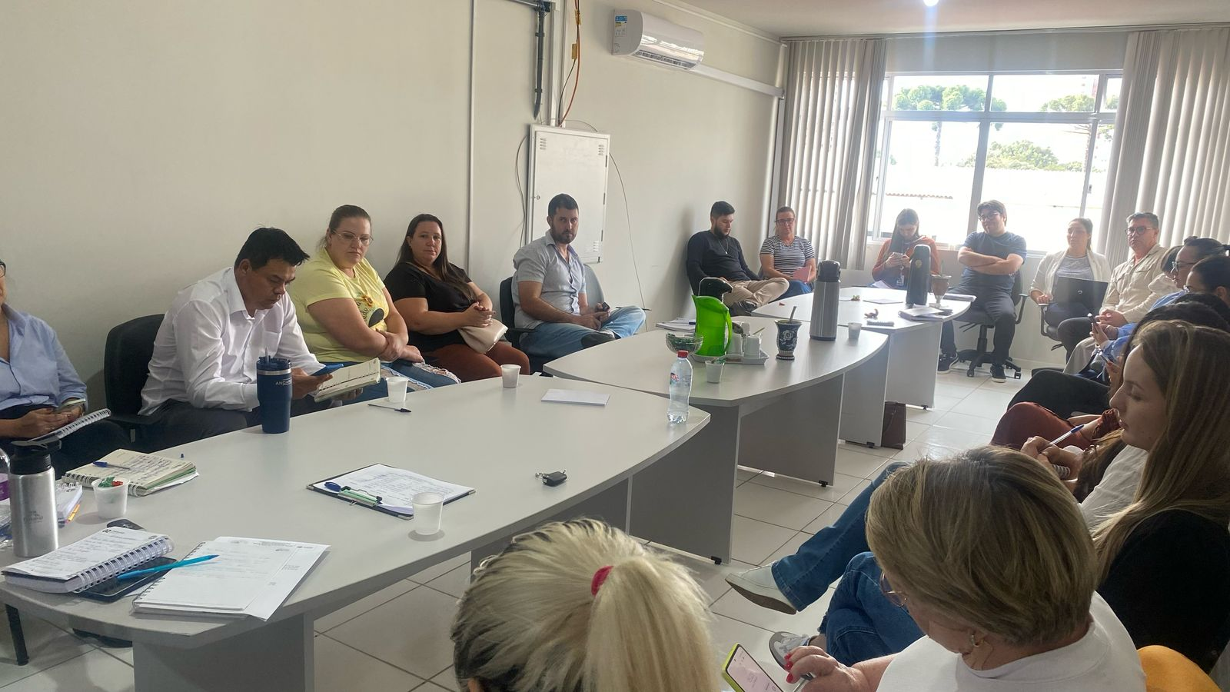
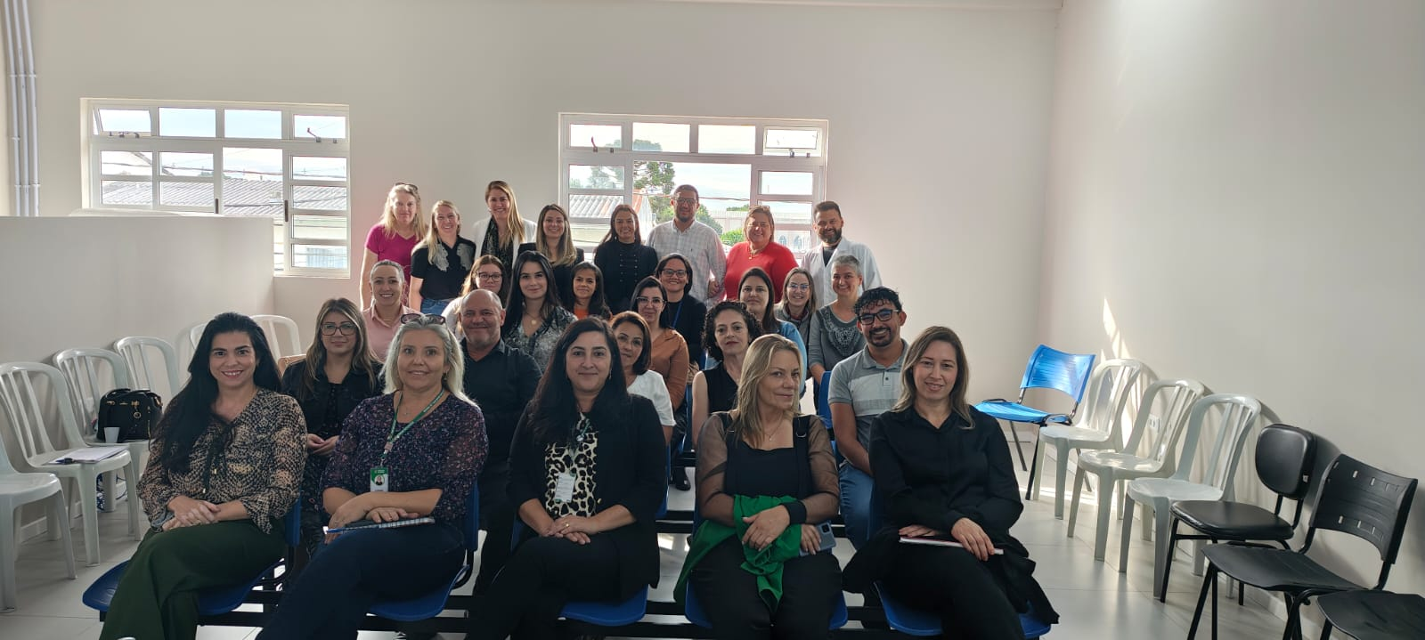
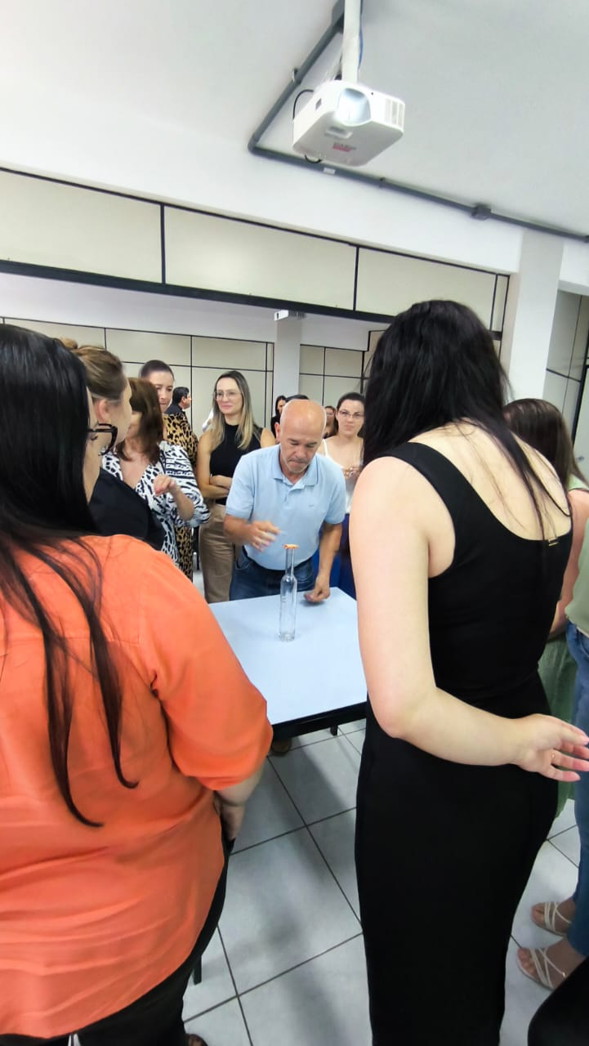
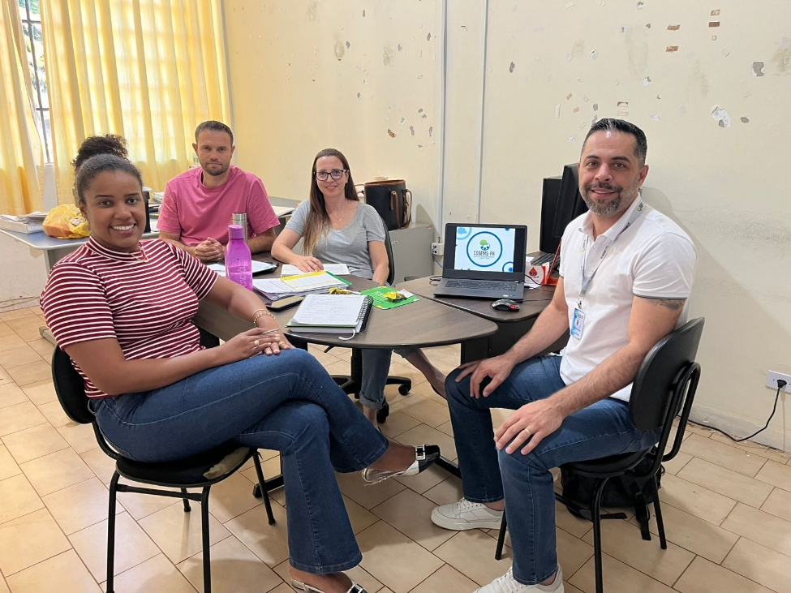
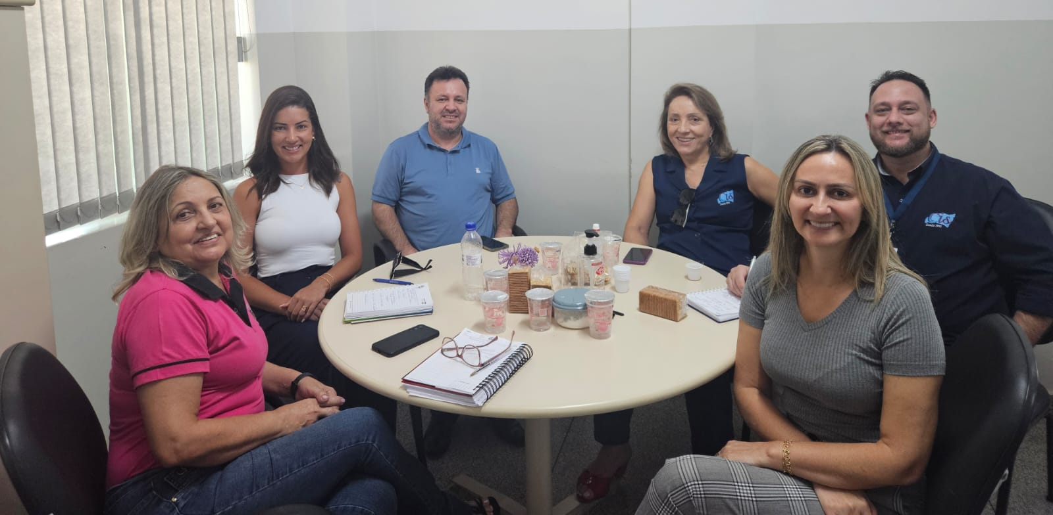
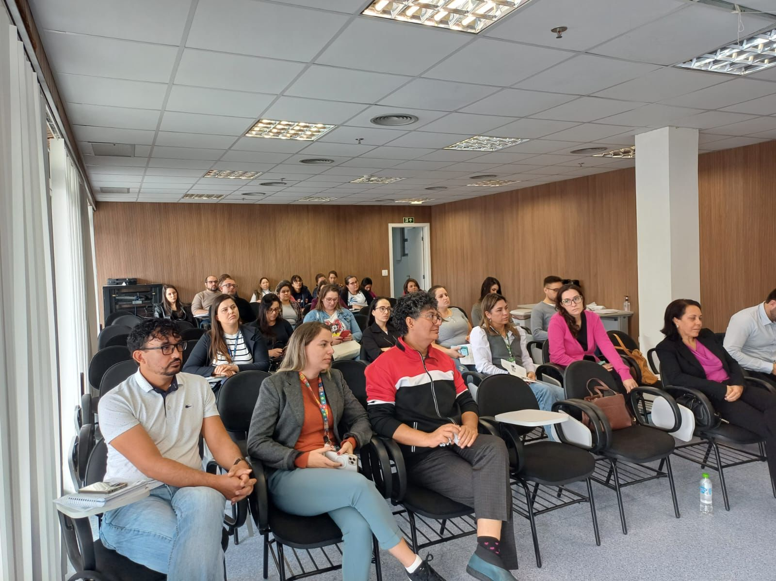
Apoio Institucional
Foram contabilizadas 676 registros de participações dos apoiadores. Destes, destacam-se 40 reuniões de CIR e 77 reuniões de CRESEMS.

Slide 15
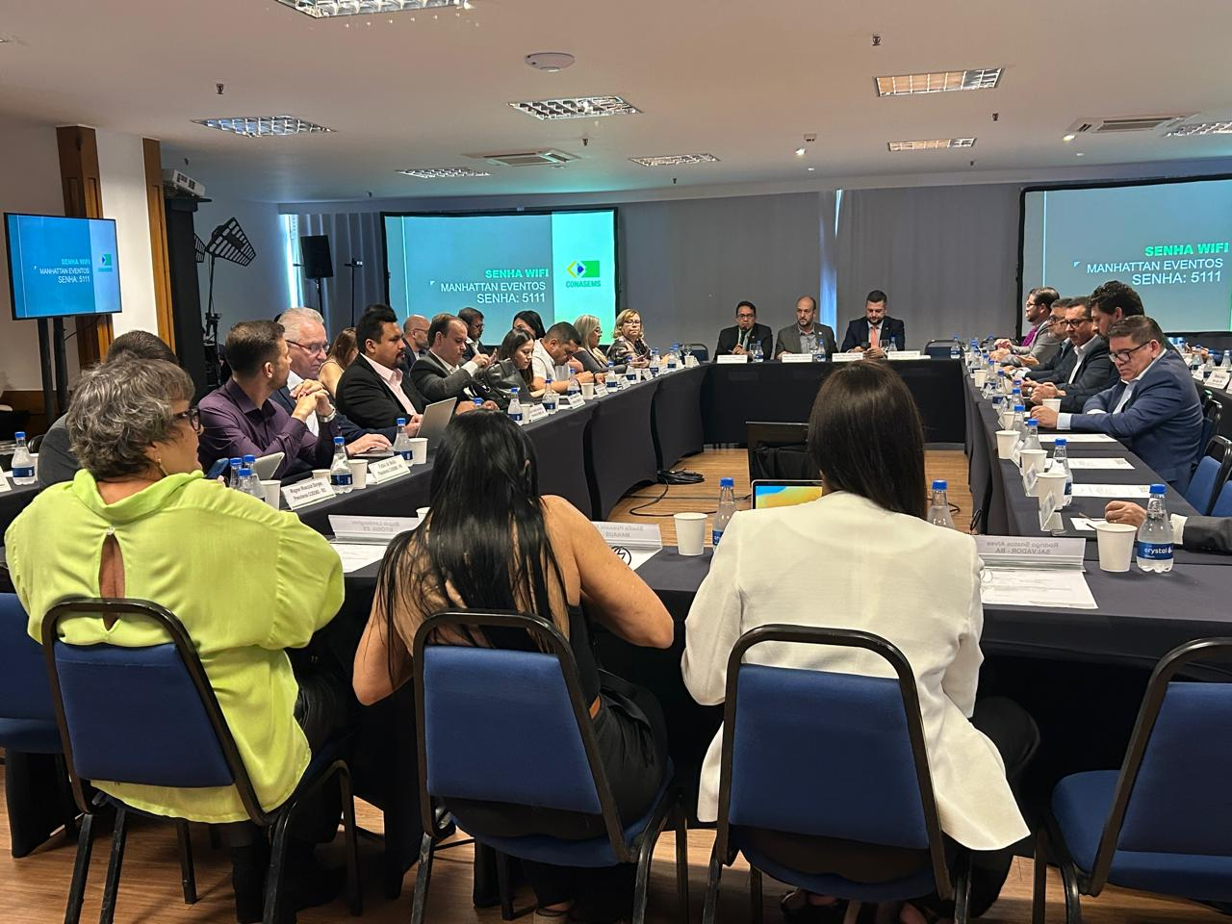
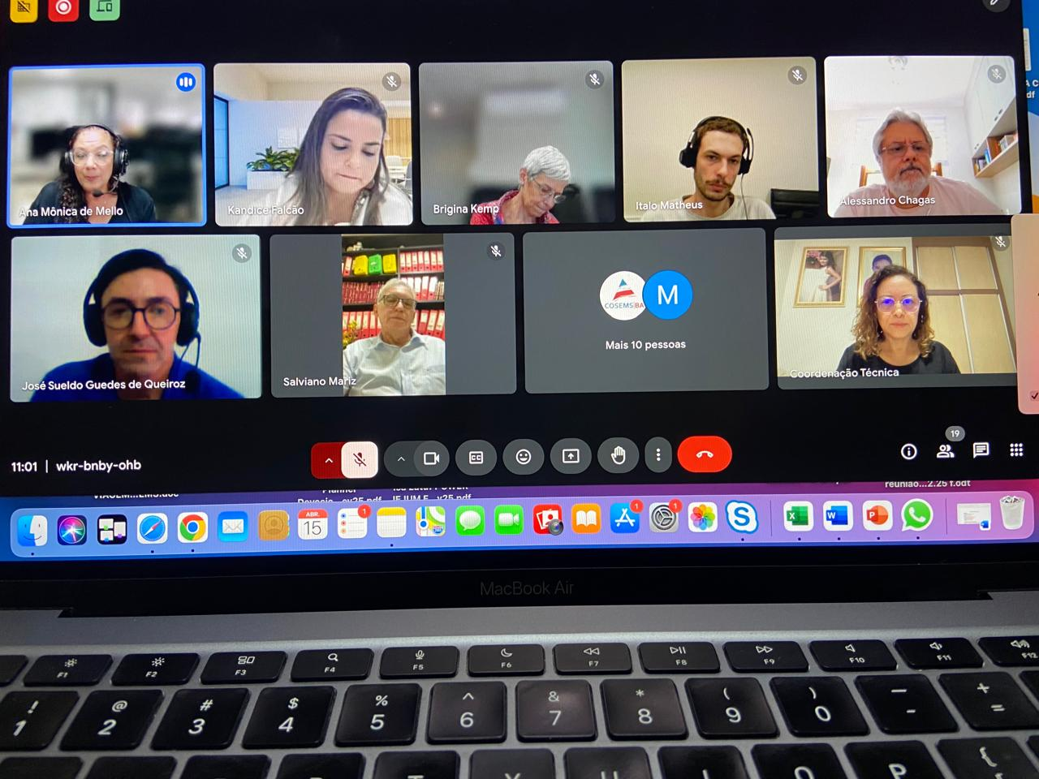
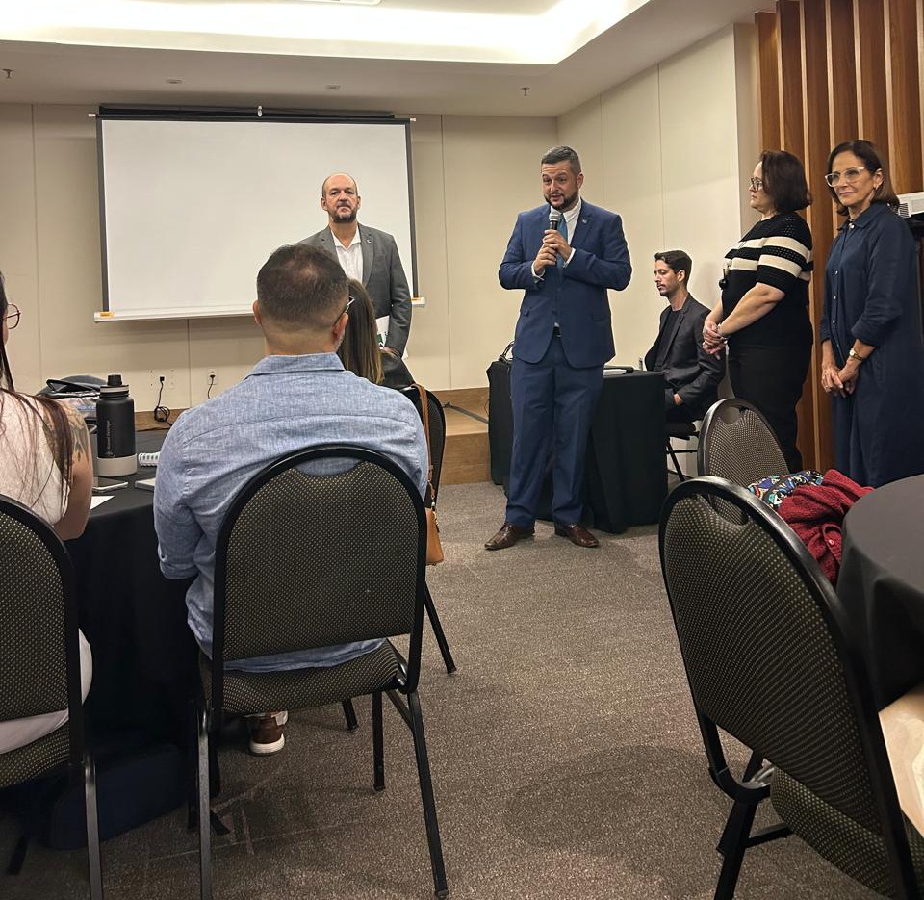
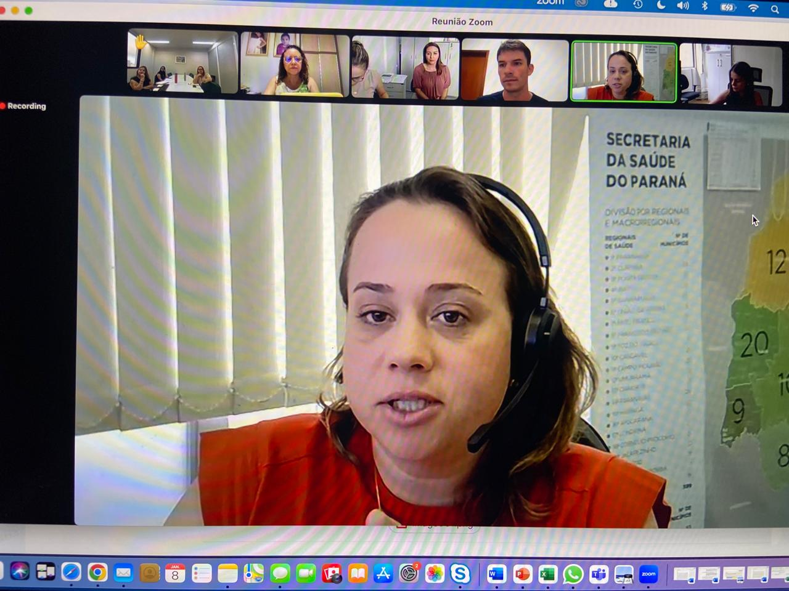
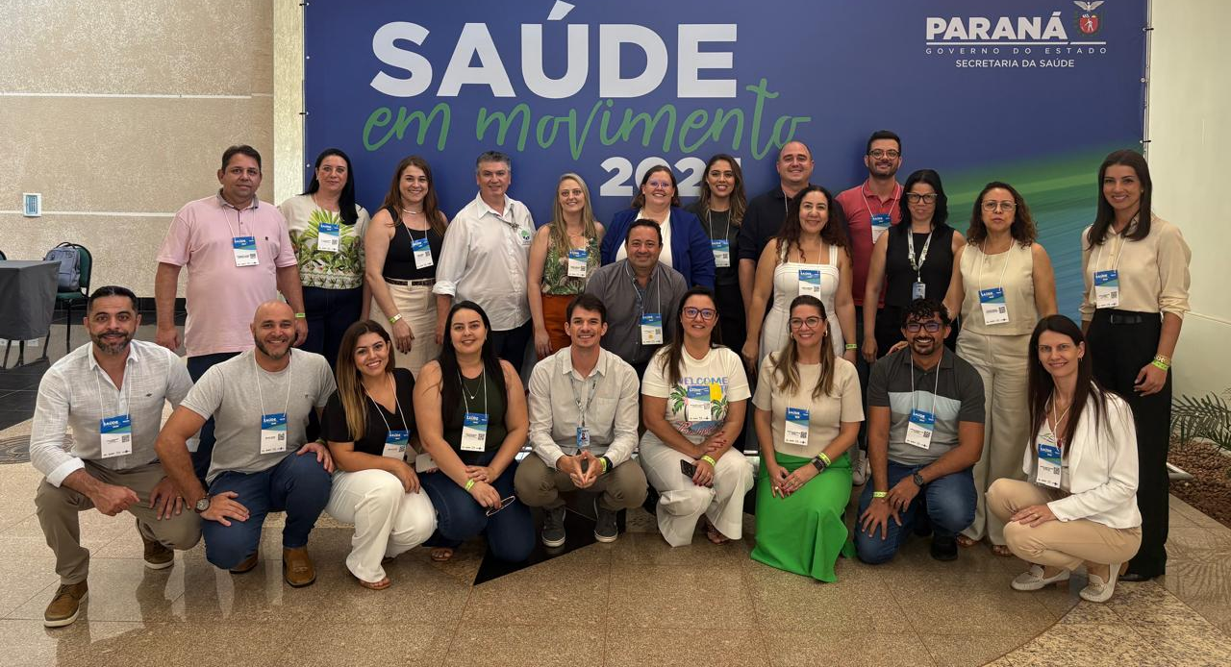
Gestão Colegiada
Nesta diretriz foram contabilizados 286 registros de participação dos membros da equipe técnica. Destacam-se as reuniões de Cosems, CIB, Grupos Técnicos, Comissões e Comitês de Governança, reuniões interinstitucionais, entre outras.

Slide 16
Gestão Organizacional
As ações previstas nesta diretriz não são contabilizadas por estarem relacionadas a viabilização das ações das demais diretrizes. Visam a garantia da manutenção do funcionamento do Cosems para o apoio institucional; organização do processo de trabalho; gestão das normas e rotinas da instituição; gestão logística, entre outros processos.
Destacam-se neste quadrimestre: a organização da Assembleia do Cosems em Foz do Iguaçu, o apoio a realização das Mostras Regionais, a viabilização dos encontros da equipe técnica e da participação dos membros da equipe e da diretoria nas instâncias de governança e nos espaços de formação técnica para além da instituição, a realização dos processos de seleção de apoiadores e assessores.

Slide 17
Resumo
1
2
3
Educação na Saúde
Apoio Institucional
Gestão Colegiada
1007 participações*
Contabilização de cada um dos membros da equipe técnica em cada atividade desenvolvida relacionada a esta diretriz
676 participações/ atividades registradas
--------------------
77 reuniões de CRESEMS
--------------------
40 reuniões de CIR
286
Participações
O total de atividades que envolveram a participação presencial ou remota de membros da equipe técnica do Cosems (apoiadores, coordenação e assessorias técnicas) foi de 1969 – não contabilizados aqui as orientações remotas e atendimentos pontuais dos apoiadores a gestores e equipes técnicas dos municípios.

Slide 18
Considerações sobre o período
Não tivemos alterações significativas no número de ações quando comparamos ao último quadrimestre de 2024. Ainda assim, cabe destacar as reuniões de CRESEMS e CIR que aconteceram com maior periodicidade neste quadrimestre.
Outra observação importante é o número de atividades vinculadas a Diretriz Educação na Saúde que demonstra a preocupação da instituição com a formação dos gestores e equipes no intuito de cumprir com a missão de lutar pelo fortalecimento e autonomia dos municípios na área da saúde.
O engajamento da diretoria com seus objetivos e o trabalho articulado e dedicado da equipe permite esse resultado, que torna o Cosems-PR uma referência no país.

Slide 19




Obrigado!
Siga nosso perfil nas redes sociais:​
@cosems_pr
/cosemspr

